Slide 1
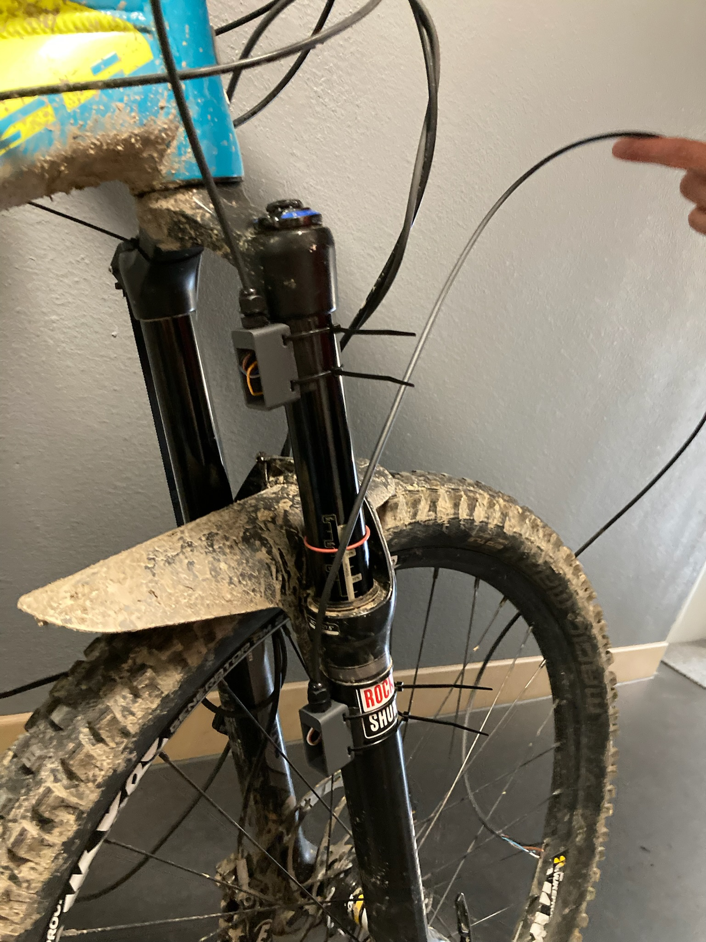
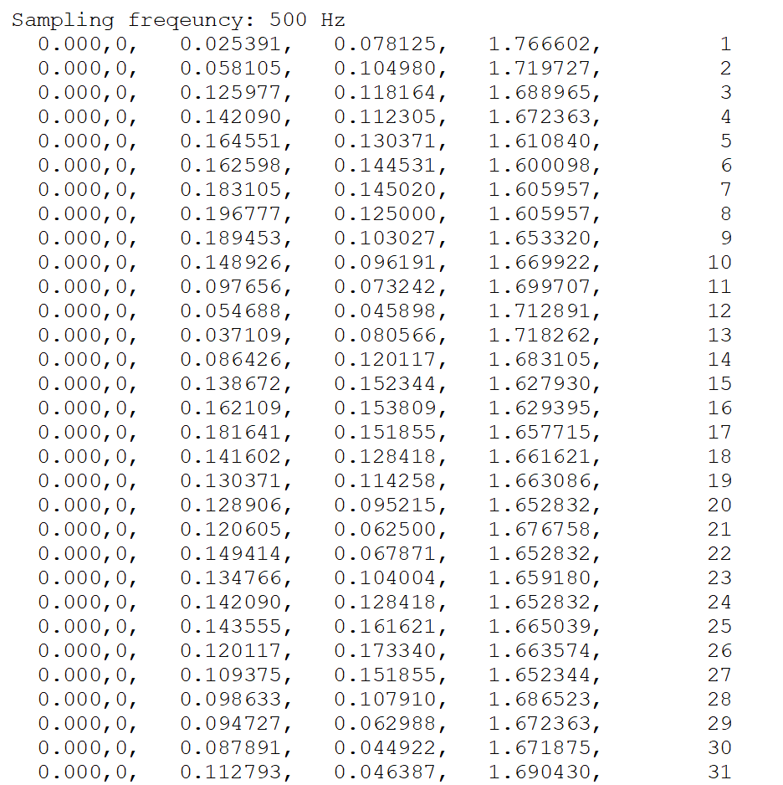
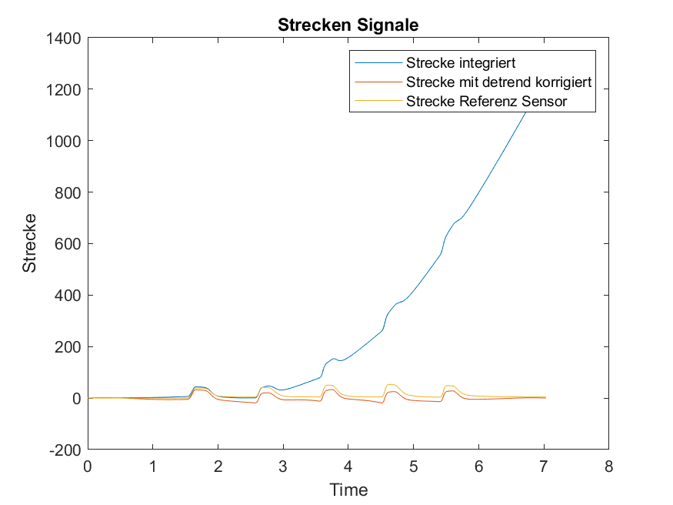
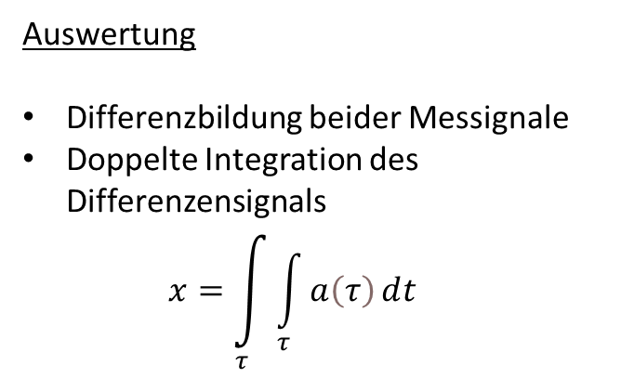
Idee: behrührungslose Federwegmessung mit Hilfe zweier Beschleunigungssensoren
Ziel → bessere Abstimmung des Fahrradfahrwerks auf den Fahrer
Sensoren an Gabel befestigen
Messungen durchführen
Auswertung
Differenzbildung beider Messignale
Doppelte Integration des Differenzensignals $x=\int_{τ}{\int_{τ}{a\left(τ\right)ⅆt}}$

